Slide 1



PHÒNG GIÁO DỤC QUẬN LONG BIÊN
TRƯỜNG MẦM NON GIANG BIÊN
KHÁM PHÁ KHOA HỌC
Đề tài: Tìm hiểu một số phương tiện giao thông đường sắt
Đối tượng: 3 – 4 tuổi
Giáo viên: Trần T Hồng Liên

Slide 2


III. MỤC ĐÍCH, YÊU CẦU
1. Kiến thức :
- Trẻ gọi đúng tên, nhận biết được một số đặc điểm của tàu hỏa, biết được ích lợi, công dụng của chúng.
- Biết tàu hỏa là phương tiện giao thông đường sắt
- Kể tên được một số PTGT đường sắt mà trẻ biết.
2. Kỹ năng :
- Phát triển kỹ năng quan sát, phân biệt, so sánh và ghi nhớ có chủ định cho trẻ
- Rèn kỹ năng trả lời đúng câu hỏi rõ ràng, mạch lạc.
3. Thái độ:
- Trẻ hứng thú với giờ học.

Slide 3
III. CHUẨN BỊ
Powerpoint bài dạy
- Tranh lô tô về tàu hoả.
- Nhạc bài hát: Đoàn tàu nhỏ xíu
- Lô tô xe đạp, xe máy, 2 bảng có chân để trẻ chơi.

Slide 4
III. TIẾN HÀNH
1. Ổn định tổ chức
Bài hát: Đoàn tàu nhỏ xíu

Slide 5
2. Phương pháp tổ chức

Slide 6
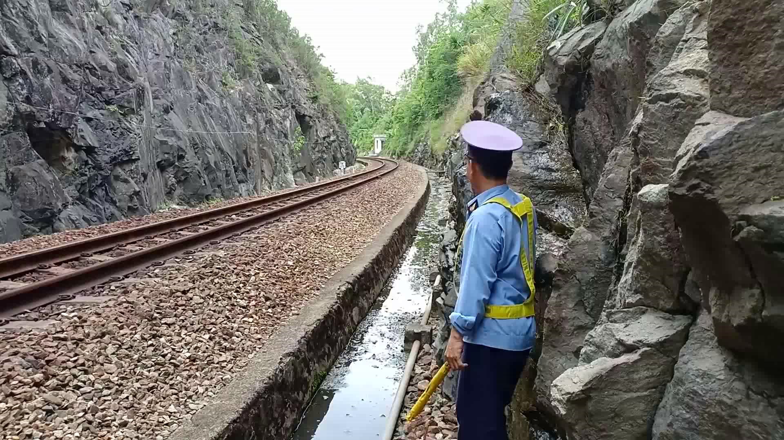

Slide 7
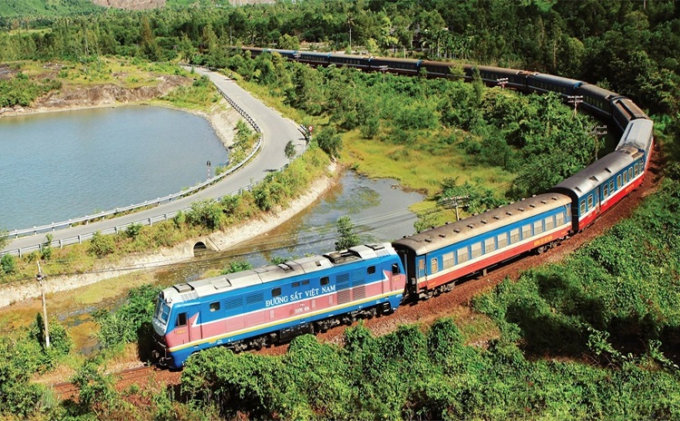
Tàu hỏa
Toa tàu
Đầu tàu

Slide 8
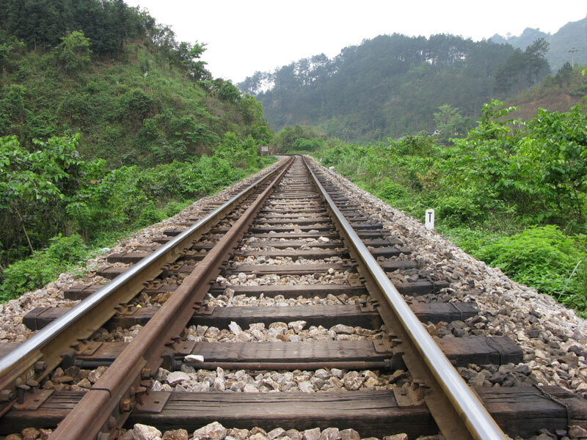

Slide 9
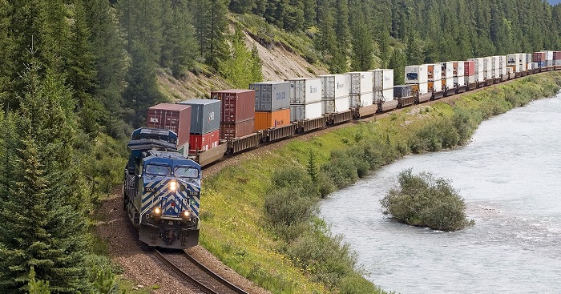
Cô khái quát : Tàu hỏa là phương tiện giao thông đường sắt vì nó chạy ở đường ray và phải có người lái tàu. Tàu chạy rất nhanh khi đi tàu không được tự ý thò đầu hoặc tay ra ngoài và cũng không được chơi trên đường ray sẽ rất nguy hiểm.

Slide 10
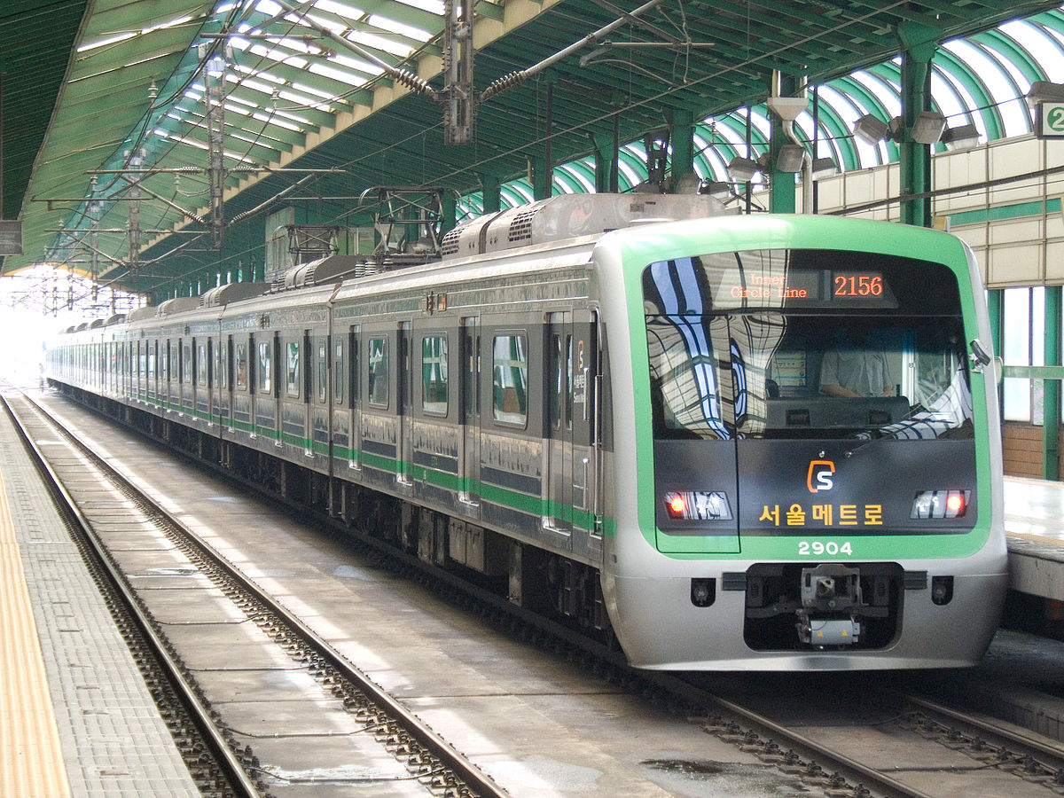
Mở rộng: Tàu điện

Slide 11

Trò chơi 1:
“Ai nhanh nhất”
Cách chơi: Cô chia lớp thành 2 đội. Nhiệm vụ của các đội là lắng nghe cô đọc câu đố rồi lắc sắc xô để giành quyền trả lời. Đội nào trả lời được nhiều đáp án chính xác hơn sẽ giành chiến thắng.

Slide 12

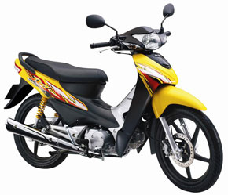
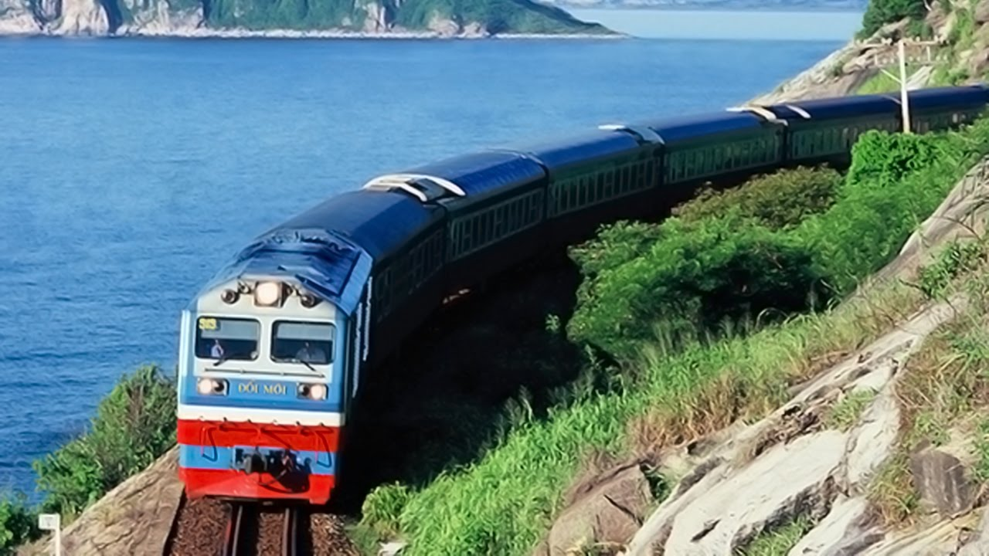

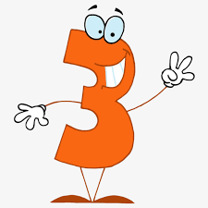


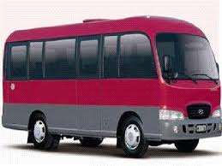
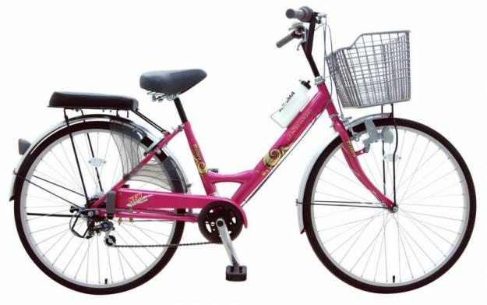
5
4
1
3
2
0
2
4
0
5
3
1
1
4
3
0
2
5
1
5
2
0
4
3

Slide 13
Câu đố:
Xe 2 bánh/ Chạy bon bon/ Máy nổ giòn/ Kêu bình bịch?
Xe 4 bánh/ Chạy bon bon/ Kêu bíp bíp?
Trên thân nhiều đốt/ Trong ruột nhiều con/ Chạy như rắn trườn/ Thở ra toàn khói?
Xe gì 2 bánh/ Đạp chạy bon bon/ Chuông kêu kính kong/ Đứng yên thì đổ?

Slide 14


Trò chơi 2
“Về đúng bến”
Cách chơi: Mỗi trẻ chọn 1 lô tô phương tiện giao thông theo ý thích vừa đi vừa bắt chước làm những phương tiện giao thông cô yêu cầu. Khi có hiệu lệnh thì phải nhanh chân tìm đúng chỗ cho phương tiện đó.

Slide 15




Buổi học kết thúc.
Chúc các bé chăm ngoan.

